Slide 1

Druhá republika

Slide 2
Dějiny udatného českého národa
Mnichov - Dějiny udatného českého národa - YouTube

Slide 3

Druhá republika
československý stát v období mezi mnichovskou dohodou a jeho zánikem v březnu roku 1939

Slide 4
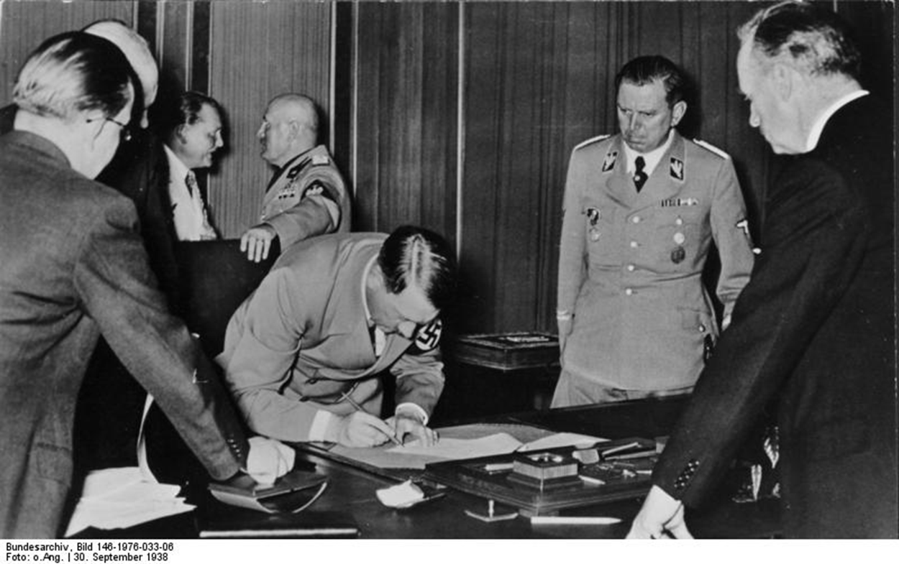
Podpis mnichovské dohody

Slide 5
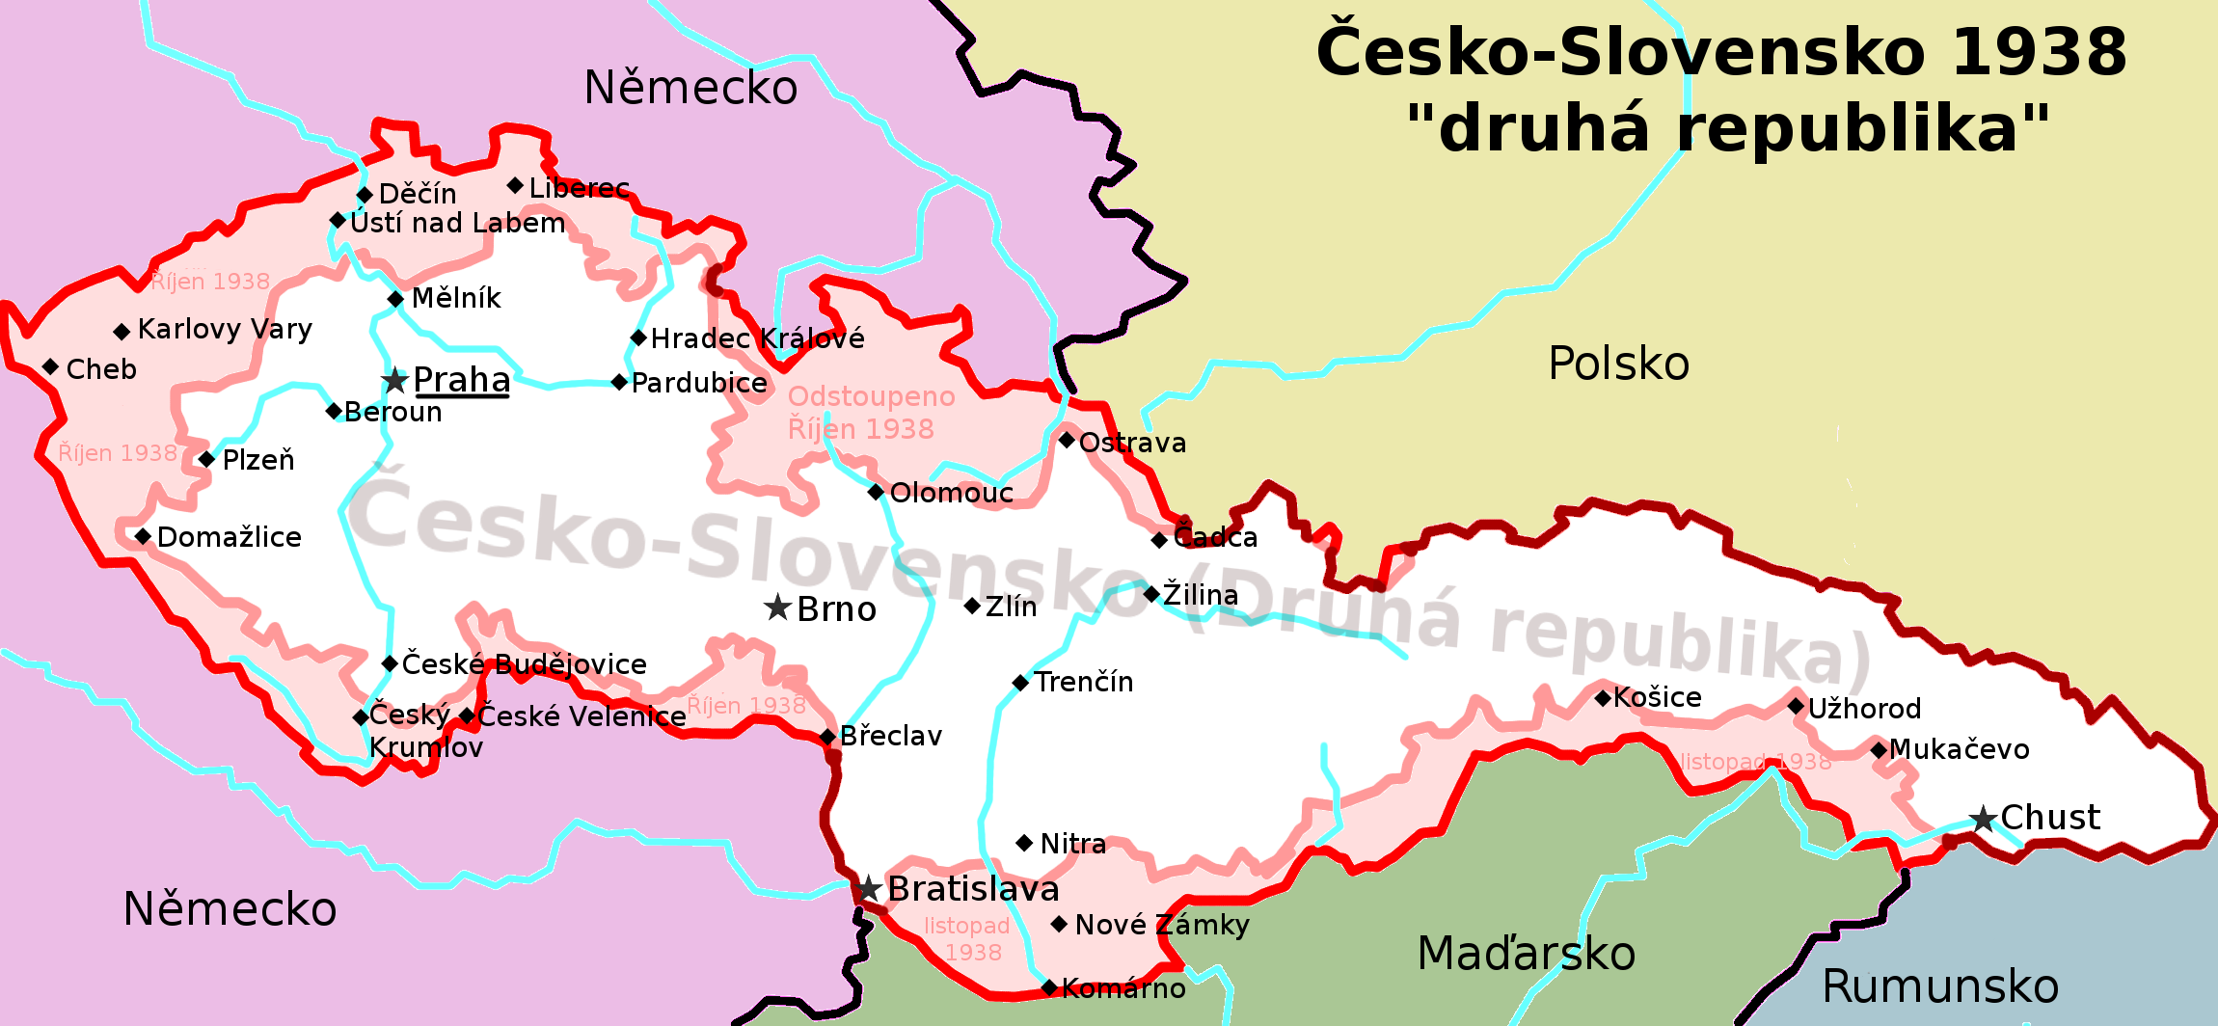
Druhá republika

Slide 6
Druhá republika – odstoupení pohraničí
Deset dnů na předání pohraničí Německu

Slide 7
Druhá republika – odstoupení pohraničí
Deset dnů na předání pohraničí Německu
Beneš – rozkaz: stažení armády bez výstřelu

Slide 8
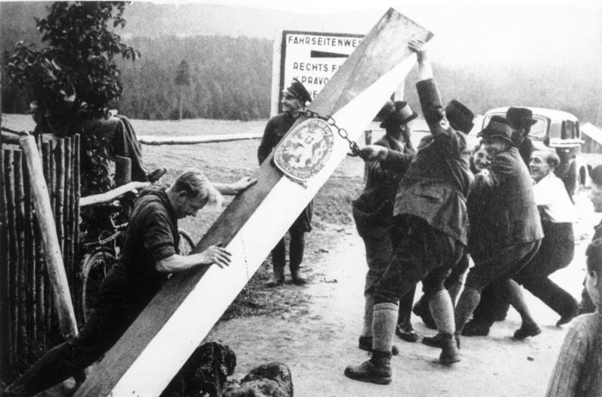
Sudetští Němci ničí čs. pohraniční sloupy

Slide 9
Druhá republika – odstoupení pohraničí
na zabraném území musí zůstat:

Slide 10
Druhá republika – odstoupení pohraničí
na zabraném území musí zůstat:
vojenská technika

Slide 11
Druhá republika – odstoupení pohraničí
na zabraném území musí zůstat:
vojenská technika
vybavení letišť a továren

Slide 12
Druhá republika – odstoupení pohraničí
na zabraném území musí zůstat:
vojenská technika
vybavení letišť a továren
lokomotivy a vagony

Slide 13
Druhá republika – odstoupení pohraničí
na zabraném území musí zůstat:
vojenská technika
vybavení letišť a továren
lokomotivy a vagony
dobytek, suroviny a zásoby potravin

Slide 14
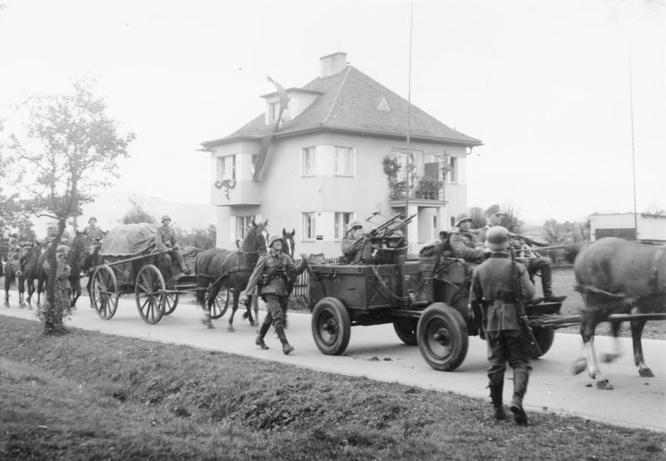
Wehrmacht zabírá české pohraničí

Slide 15
Druhá republika – odstoupení pohraničí
zabrané území – platnost norimberských rasových zákonů

Slide 16
Druhá republika – odstoupení pohraničí
zabrané území – platnost norimberských rasových zákonů
při zabírání Hitler nerespektoval národnostní složení

Slide 17
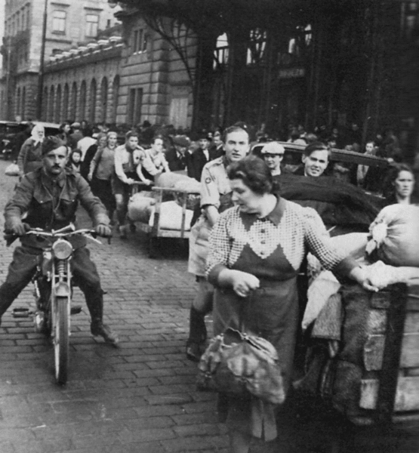
Druhá republika – odstoupení pohraničí
útěk českého a židovského obyvatelstva ze zabíraného pohraničí

Slide 18
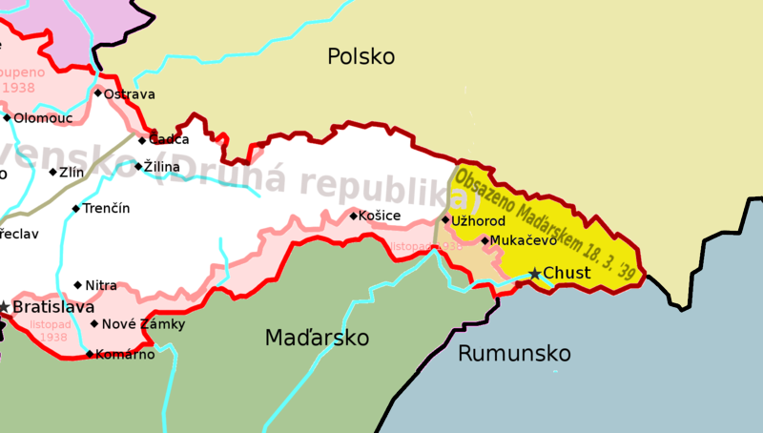
územní nároky Polska a Maďarska
územní nároky Polska a Maďarska

Slide 19
Druhá republika – odstoupení pohraničí
útěk českého a židovského obyvatelstva ze zabíraného pohraničí
územní nároky Polska a Maďarska
ztráta 30% území, 40% průmyslu a 33% obyvatelstva

Slide 20
Druhá republika – politické a ústavní změny
5. 10. 1938 abdikace prezidenta Beneše (emigrace do VB)

Slide 21
Druhá republika – politické a ústavní změny
5. 10. 1938 abdikace prezidenta Beneše (emigrace do VB)
6. 10. 1938 vyhlášení slovenské autonomie

Slide 22
Druhá republika – politické a ústavní změny
5. 10. 1938 abdikace prezidenta Beneše (emigrace do VB)
6. 10. 1938 vyhlášení slovenské autonomie
30. 10. 1938 nový prezident Emil Hácha

Slide 23
Druhá republika – rozbití Československa
14. 3. 1939 – vyhlášení samostatného slovenského státu (prezident Jozef Tiso)

Slide 24
Druhá republika – rozbití Československa
14. 3. 1939 – vyhlášení samostatného slovenského státu (prezident Jozef Tiso)
obsazení Podkarpatské Rusi maďarskou armádou

Slide 25
Druhá republika – rozbití Československa
Hácha donucen Hitlerem podepsat souhlas s okupací Československa německou armádou

Slide 26
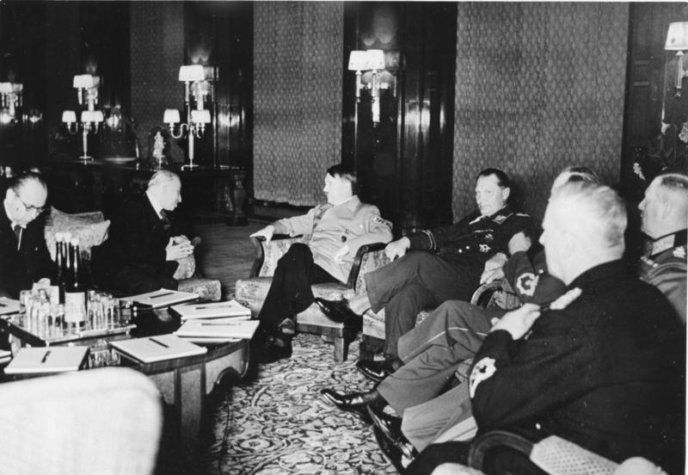
Berlín 14.-15. březen 1939
jednání E. Háchy s A. Hitlerem

Slide 27
Druhá republika – rozbití Československa
15. 3. 1939 překročení hranic něm. armádou

Slide 28
Druhá republika – rozbití Československa
15. 3. 1939 překročení hranic něm. armádou
16. 3. 1939 vyhlášení protektorátu Čechy a Morava

Slide 29
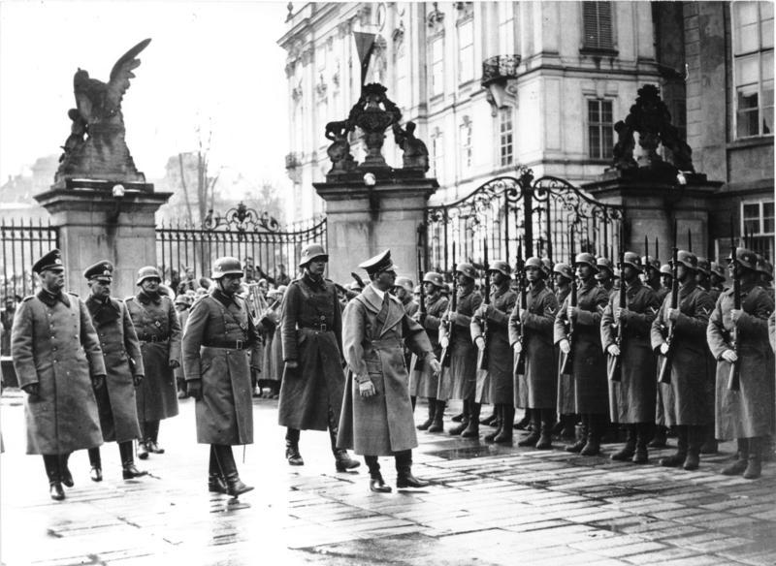
Hitler v Praze 15. března 1939

Slide 30

Tento materiál byl vytvořen rámci projektu EU peníze školám
Operačního programu Vzdělávání pro konkurenceschopnost
Použití zdroje: |  | VÁLKOVÁ, Veronika. Dějepis 9, nejnovější dějiny pro základní školy. Praha: SPN - pedagogické nakladatelství, 2009, ISBN 978-80-7235-428-3.
Citace: |  | AUTOR NEUVEDEN. Wikipedia.cz [online]. [cit. 22.5.2013]. Dostupný na WWW: http://cs.wikipedia.org/wiki/Soubor:Flag_of_Czechoslovakia.svg SHAZZ. Wikipedia.cz [online]. [cit. 22.5.2013]. Dostupný na WWW: http://cs.wikipedia.org/wiki/Soubor:Czechoslovakia_COA_medium.svg AKTRON. Wikipedia.cz [online]. [cit. 22.5.2013]. Dostupný na WWW: http://cs.wikipedia.org/wiki/Soubor:Druh%C3%A1_%C4%8Ceskoslovensk%C3%A1_republika_1938.png AUTOR NEUVEDEN. Wikipedia.cz [online]. [cit. 22.5.2013]. Dostupný na WWW: http://cs.wikipedia.org/wiki/Soubor:Bundesarchiv_Bild_146-1976-033-06,_M%C3%BCnchener_Abkommen,_Unterschrift_Adolf_Hitler.jpg AUTOR NEUVEDEN. Wikipedia.cz [online]. [cit. 22.5.2013]. Dostupný na WWW: http://cs.wikipedia.org/wiki/Soubor:Bundesarchiv_Bild_183-58507-003,_Besetzung_des_Sudetenlands,_Grenzpfahl.jpg JUNEK, Václav. Youtube.com [online]. [cit. 22.5.2013]. Dostupný na WWW: http://www.youtube.com/watch?v=3acSgCLxfZY
Anotace:

Slide 31
Tento materiál byl vytvořen rámci projektu EU peníze školám
Operačního programu Vzdělávání pro konkurenceschopnost
Použití zdroje:
Citace: |  | AUTOR NEUVEDEN. Wikipedia.cz [online]. [cit. 22.5.2013]. Dostupný na WWW: http://cs.wikipedia.org/wiki/Soubor:Bundesarchiv_Bild_146-2005-0176,_Anschluss_sudetendeutscher_Gebiete.jpg AUTOR NEUVEDEN. Wikipedia.cz [online]. [cit. 22.5.2013]. Dostupný na WWW: http://cs.wikipedia.org/wiki/Soubor:Czech_refugees_from_the_Sudetenland_1.gif AKTRON. Wikipedia.cz [online]. [cit. 22.5.2013]. Dostupný na WWW: http://cs.wikipedia.org/wiki/Soubor:Druh%C3%A1_%C4%8Ceskoslovensk%C3%A1_republika_1938_podkarp._rus.png AUTOR NEUVEDEN. Wikipedia.cz [online]. [cit. 22.5.2013]. Dostupný na WWW: http://cs.wikipedia.org/wiki/Soubor:Bundesarchiv_B_145_Bild-F051623-0206,_Berlin,_Besuch_Emil_Hacha,_Gespr%C3%A4ch_mit_Hitler.jpg AUTOR NEUVEDEN. Wikipedia.cz [online]. [cit. 22.5.2013]. Dostupný na WWW: http://cs.wikipedia.org/wiki/Soubor:Bundesarchiv_Bild_183-2004-1202-505,_Prag,_Burg,_Besuch_Adolf_Hitler.jpg AUTOR NEUVEDEN. Youtube.com [online]. [cit. 22.5.2013]. Dostupný na WWW: http://www.youtube.com/watch?v=zg4w0tSuRDM
Anotace:

